Slide 1

StudiKalender
Lanzl Josef, Schmidmeier Elena, Andre Zimmer, Krieger Irma

Slide 2
Inhalt
Projekterläuterung
Anforderungsbeschreibung
Domänenmodell
Projektplan

Slide 3
Projekterläuterung
Kalender
Verwaltung und Erinnerung von Terminen
Erstellung eines individuellen Lernplans
Planung eines Lernplans
Entlasten den Studenten und bereiten ihn auf Prüfungen vor

Slide 4
Anforderungsbeschreibung
Produktfunktionen:
Wechsel zwischen Tag, Woche, Monat und Jahresansicht
Lernplan passt sich an den Terminen an und kann bearbeitet werden
Termine abhaken
Windows 10
Individualisierung des Kalenders

Slide 5
2. Einschränkungen
nur Termine und Studienfächer können eingetragen werden
Termine beeinflussen andere Termine
Eintragen von kurzfristigen Termine möglich, die langfristige Planung behindern
Wechsel von Betriebssystem führt zum Verlust von Daten
Freiwillige Nutzung und Einhaltung des Kalenders, sowie des Lernplans

Slide 6
3. Benutzer Charakteristik
Die Studenten Max und Moritz haben sich das Ziel gesetzt, nicht erst während der Lern- bzw. Prüfungsphase zu lernen und verwenden deswegen unseren Kalender. Die Studierenden wollen Termine, wie Reit- und Sportstunden in den Kalender eintragen können, damit sich der Lernplan deren Privatleben anpasst. Dadurch können die Studenten schon während der Vorlesungszeit und auf jedem Rechner koordiniert und strukturiert lernen und auch ihrem Privatleben nachgehen, ohne ständig frustriert an deren Lernpflichten zu denken.

Slide 7
Überblick Use Case und Use Case Diagramm
• Profil anlegen • Profil bearbeiten • Profil löschen • Anmeldedaten ändern • Nutzer anmelden • Termin erstellen • Termin bearbeiten • Termin löschen • Studienfach eintragen • Studienfach bearbeiten • Studienfach löschen • Lernplan erstellen

Slide 8
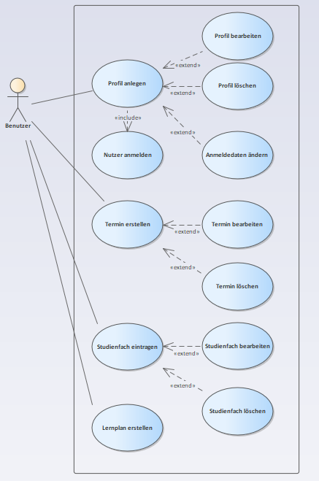

Slide 9
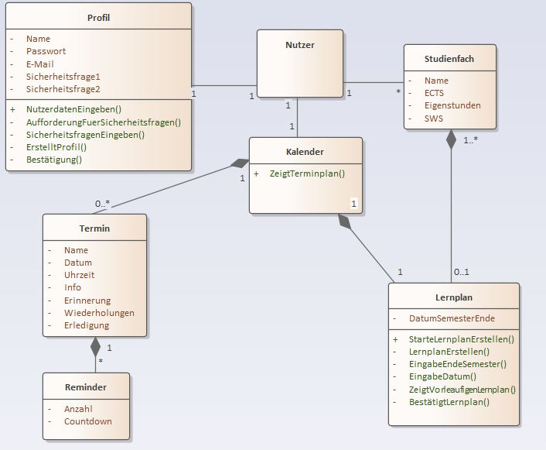

Slide 10
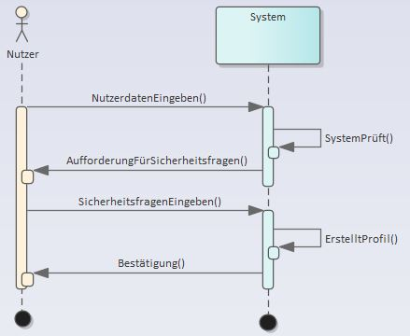

Slide 11
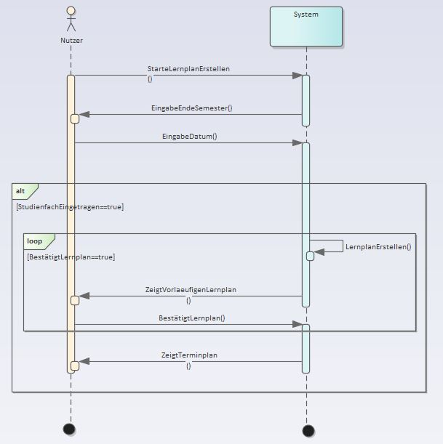

Slide 12
Domänenmodell
Contracts
EingabeEndeSemester()
LernplanErstellen()
ZeigtTerminplan()

Slide 13
Projektplan
Projektorganisation
- Datenbank - Oberfläche der Ansichten, sowie Verbindungen der Ansichten
Implementierung der Funktionen
Lernalgorithmus
Test

Slide 14
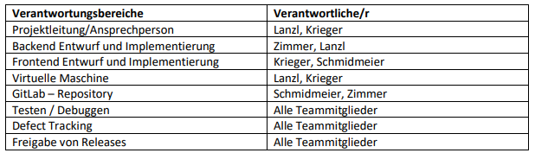
2. Organisationsstruktur

Slide 15
3. Unterstützende Prozesse
Fehlerbehandlungsplan: - Google Tests
Konfigurationsmanagement:
- GitLab
Qualitätsmanagementplan:
Kommentieren von Code
Überwachung der Dokumentation
Protokollierung der Sitzungen
Tests von allen Teammitgliedern

Slide 16
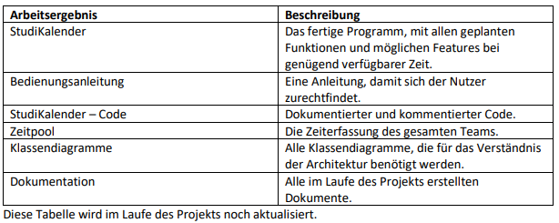
4. Arbeitsergebnisse

Slide 17
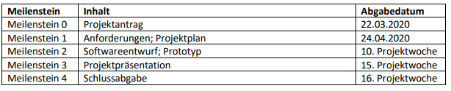
5. Meilensteine

Slide 18
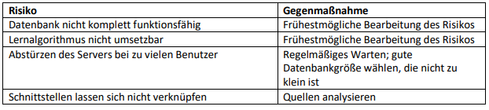
6. Risiko Management

Slide 19
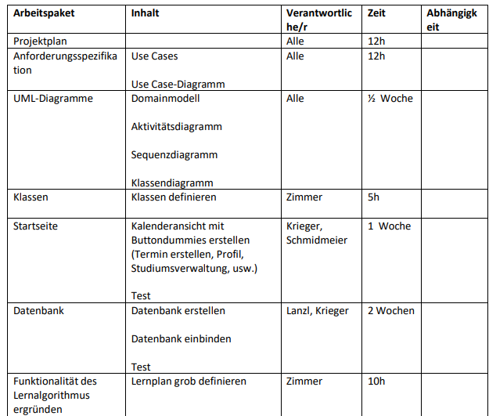
7. Arbeitspakete

Slide 20
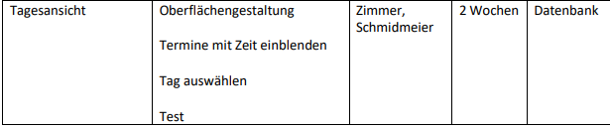
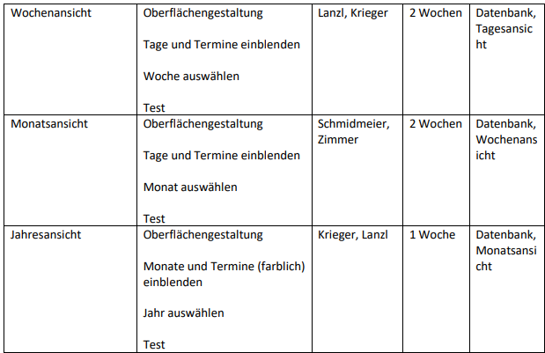

Slide 21
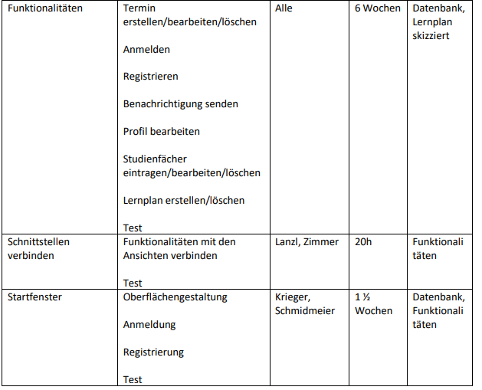

Slide 22
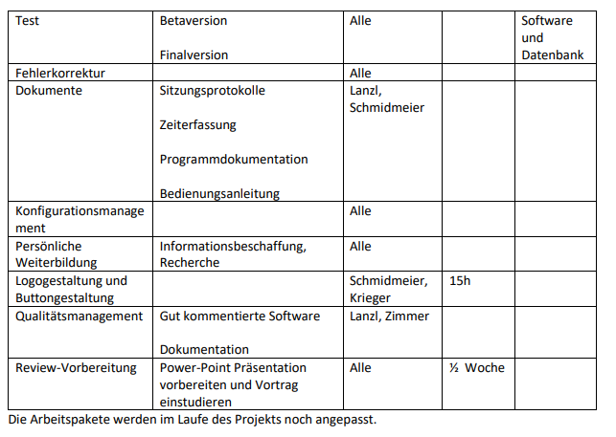

Slide 23
8. Infrastruktur
Entwicklungsumgebung: • Qt Creator

Slide 24
Vielen Dank für Ihre Aufmerksamkeit!

